Slide 1
Консультация :
Труд, как средство умственного и нравственного воспитания дошкольников.
Трудовое воспитание – это совместная деятельность воспитателя и воспитанников, направленная на формирование нравственных ориентиров, трудолюбия, осознание полезности труда.
Подготовила: Воспитатель
Тукова А.М.

Slide 2
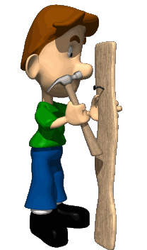
В осуществлении трудового воспитания дошкольников выделяют наиболее типичные ошибки:
Недооценка возможностей дошкольника в выполнении и несении определенных трудовых поручений и обязанностей, лишение ребят самостоятельности.
Эпизодичность, кратковременный характер труда детей, отсутствие должной системы в организации детского труда, как в детском саду, так и дома.
Чрезмерное увлечение словесными методами воздействия на личность ребенка: рассказ, объяснение, беседа, разъяснение, назидания.
Отсутствие или недостаток у родителей и воспитателей, соответствующих психолого-педагогических знаний.

Slide 3
Виды труда.
Самообслуживание
Хозяйственно-бытовой труд
Труд в природе
Ручной труд

Slide 4
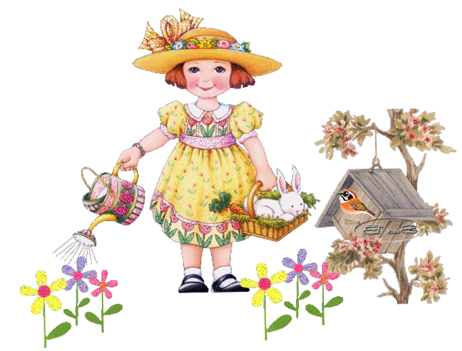
Труд детей дошкольного возраста в детском саду организуется в трех основных формах:
коллективной(общей, совместной)
поручения
дежурств

Slide 5
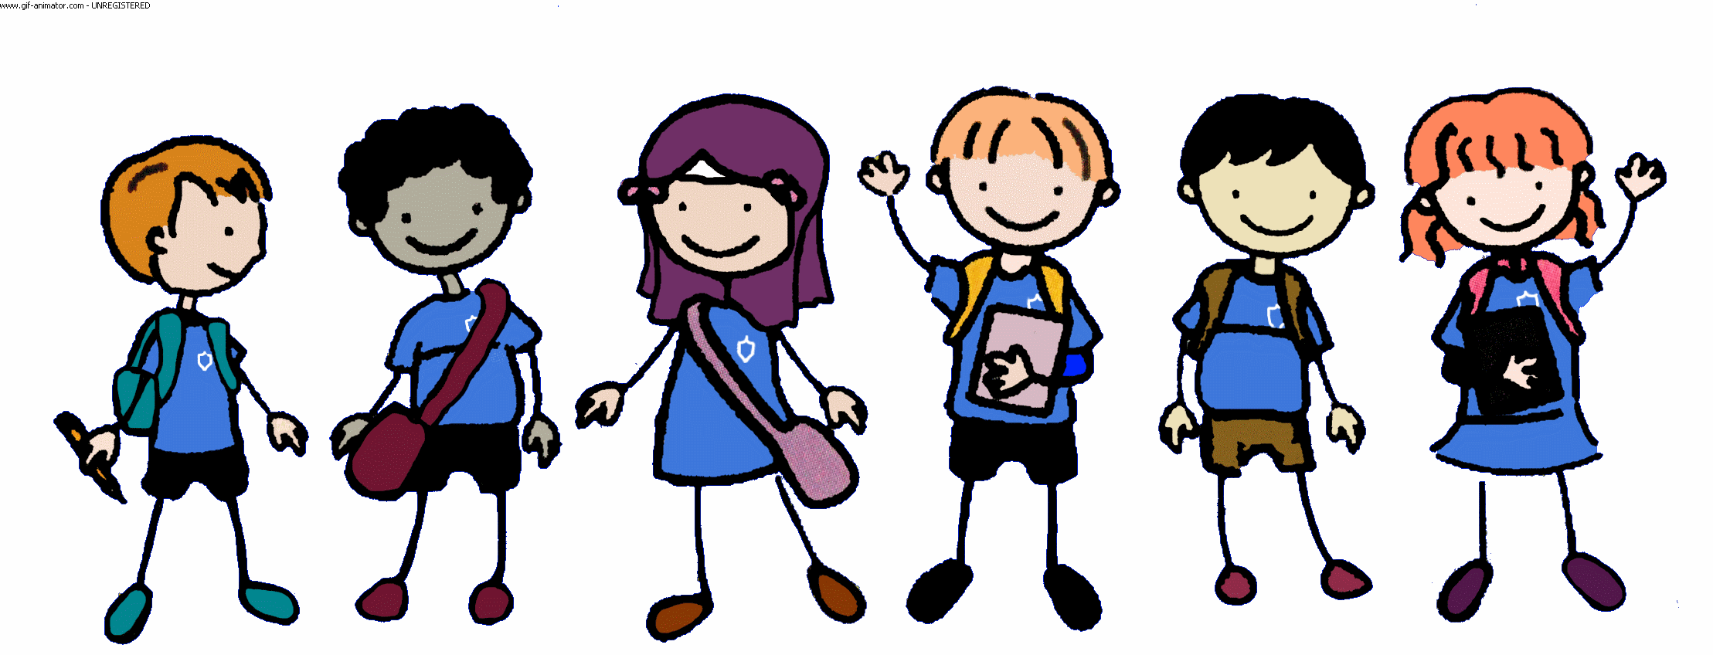
Для ознакомления детей с трудом взрослых планируются:
Наблюдение
Экскурсии
Чтение художественной литературы
Дидактические игры
Организация посильной помощи взрослым
Организация совместного труда детей старшего дошкольного возраста с взрослыми,

Slide 6
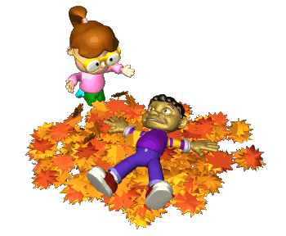
Требования к организации детского труда:
1.Систематичность детского труда
2Постепенность рабочей нагрузки
3. Подбор оборудования для труда
4.Создание в группе трудовой атмосферы

Slide 7
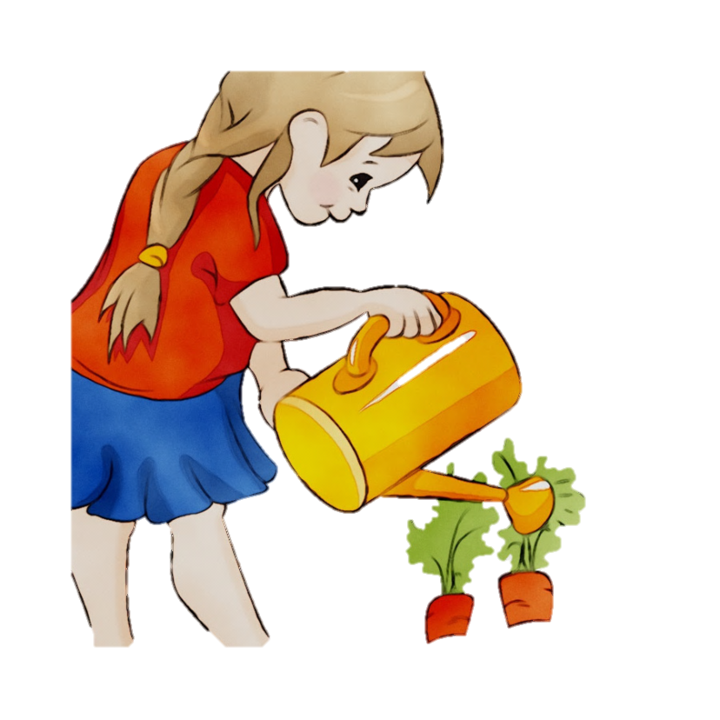
Таким образом, трудовая деятельность является одним из важных факторов воспитания личности.
Хотелось бы закончить нашу консультацию изречением В. А. Сухомлинского, что «Труд становится великим воспитателем, когда он входит в жизнь наших воспитанников, дает радость дружбы и товарищества, развивает пытливость и любознательность, рождает новую красоту в окружающем мире, пробуждает первое гражданское чувство – чувство созидателя материальных благ, без которых невозможна жизнь человека».

Slide 8
Спасибо за внимание!

